Slide 1
7.장 노티피케이션(Notification)
-노티피케이션 기능을 사용하면 알림바에 글자 내용뿐만 아니라 진동,LED점등,
소리효과 등을 함께 사용하여 사용자에게 효과적으로 메시지를 알릴 수 있다.
1,노티피케이션 구성요소
1.NotificationManager :안드로이드 플랫폼에서 노티피케이션을 관리하는 관리자.
2.Notification ID : 노티피케이션 매니저에서 관리될 식별자
3.Notification
A.Icon :상태바에 표시될 아이콘
B . tickerText : 상태바가 비활성화 상태일 때 알려 줄 메시지
C. title :상태바 활성화시 표시될 제목
D. text : 상태발 활성화시 표시될 메시지
E. when: 노티피케이션 발생 시간
F. pendingIntent :노티피케이션을 클릭하였을 때 이루어질 동작

Slide 2
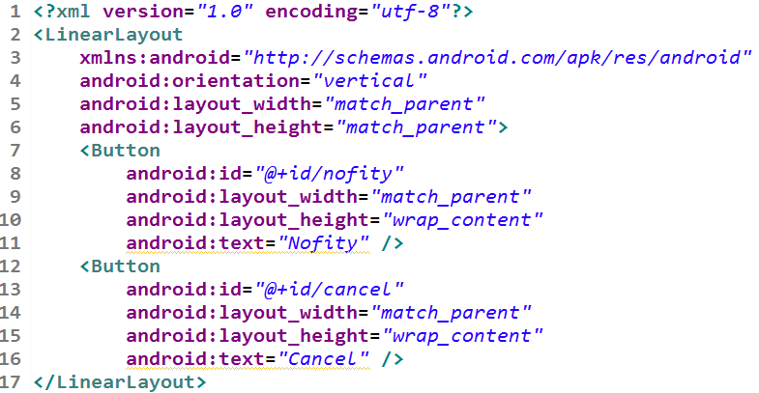
노티피케이션 실습

Slide 3
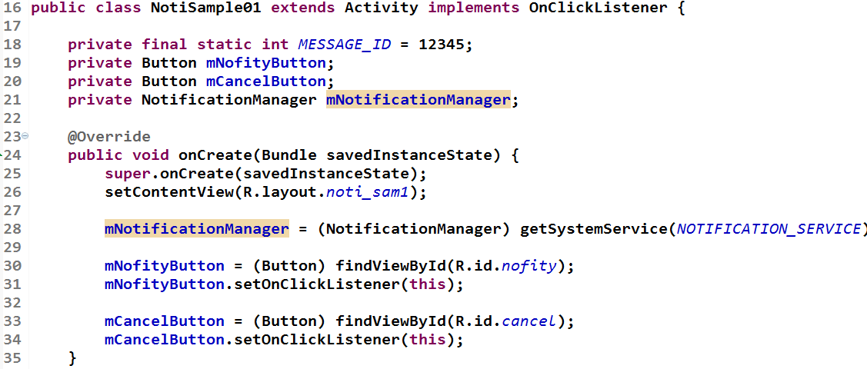

Slide 4
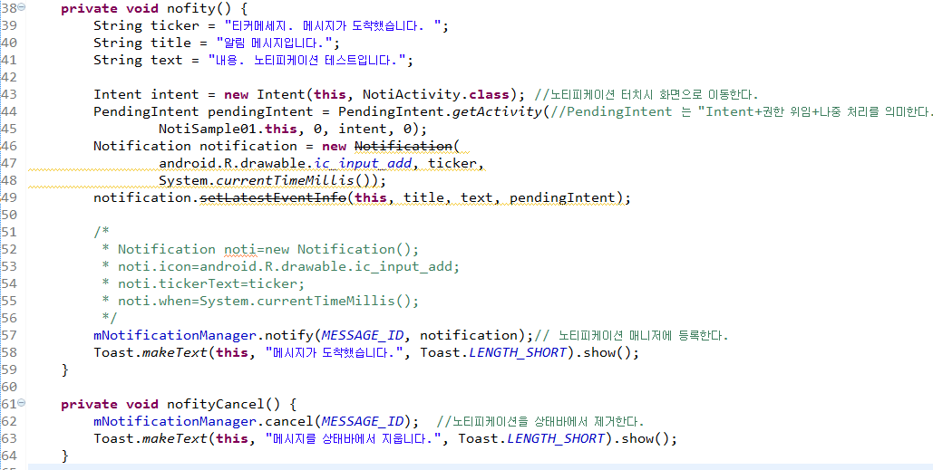

Slide 5
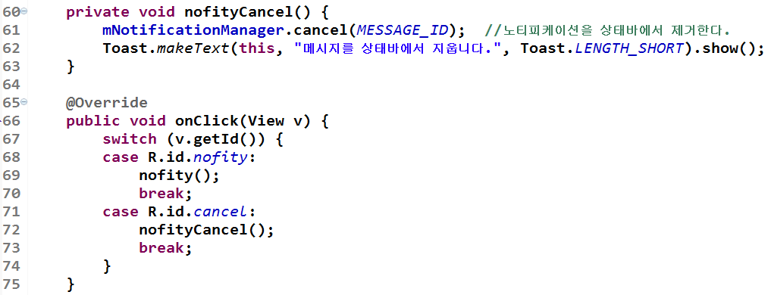

Slide 6
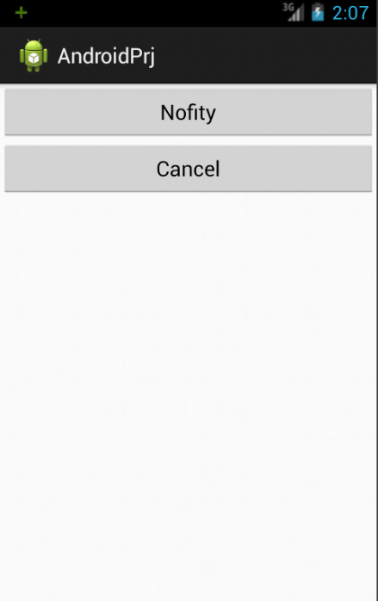
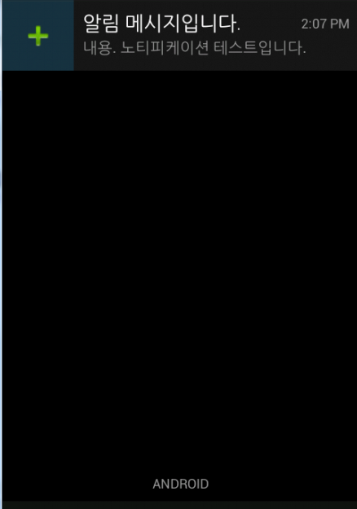
알림 메시지 클릭 시 다른 화면으로 이동

Slide 7
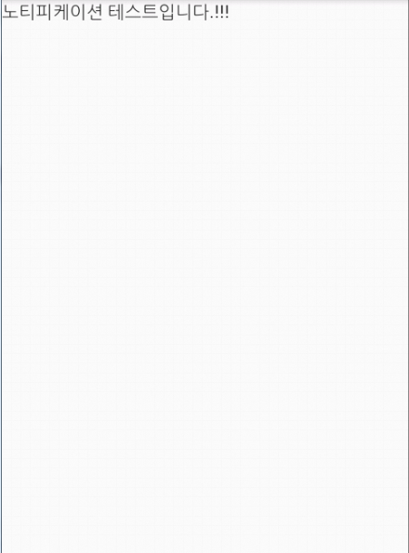

Slide 8
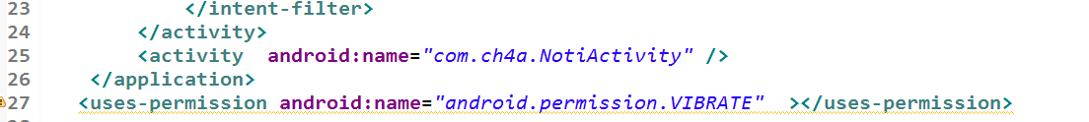
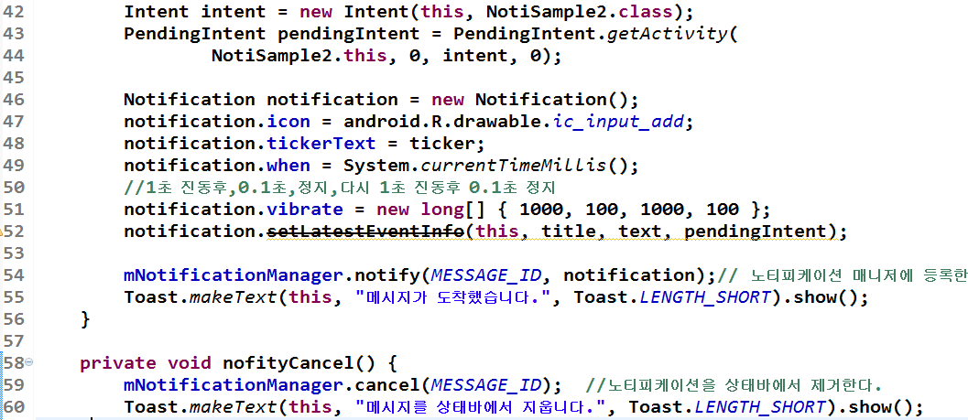
2.노티피케이션 진동효과 넣기
에뮬레이터에서는 진동기능을 지원하지 않음.실제기기에서 테스트 해야함
권한 설정

Slide 9
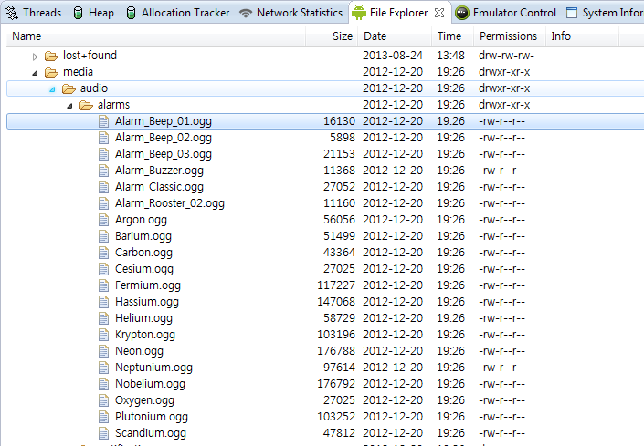
노티피케이션에 소리 넣기

Slide 10
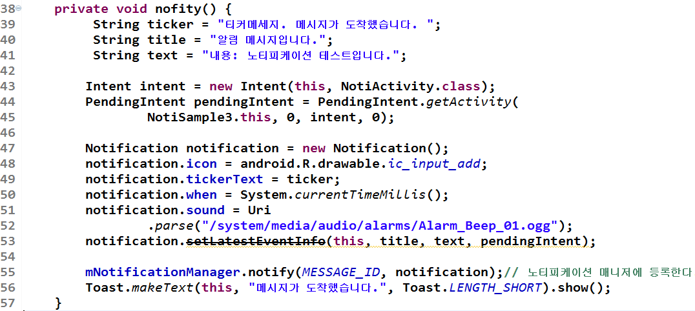

Slide 11
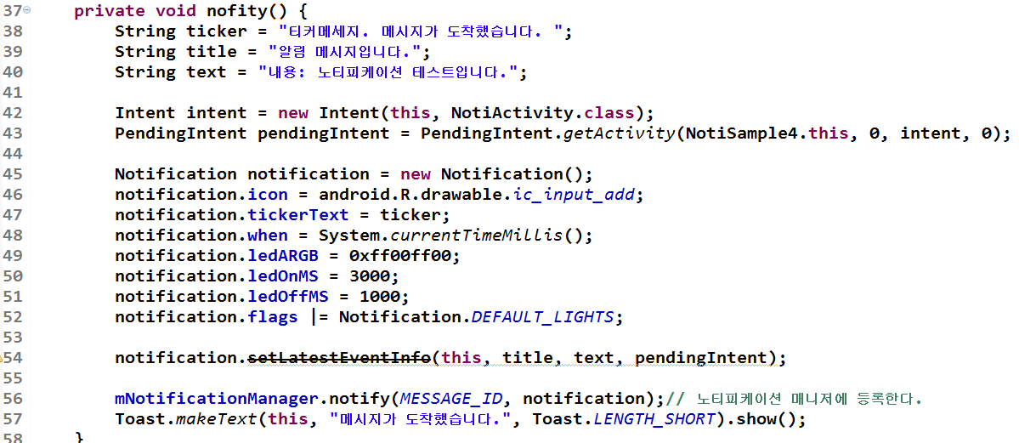
노티피케이션에 LED 넣기

Slide 12
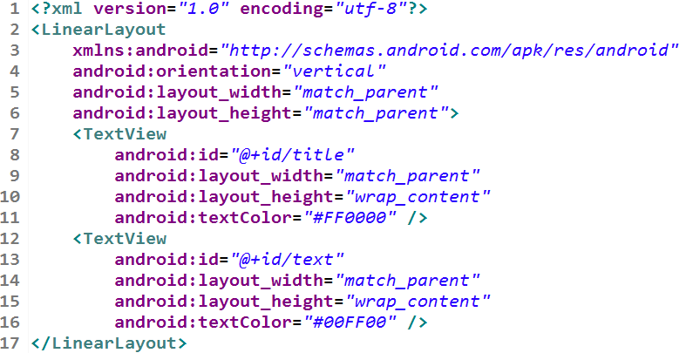
사용자 정의 레이아웃으로 노티피케이션 화면 만들기
사용자 레이아웃

Slide 13
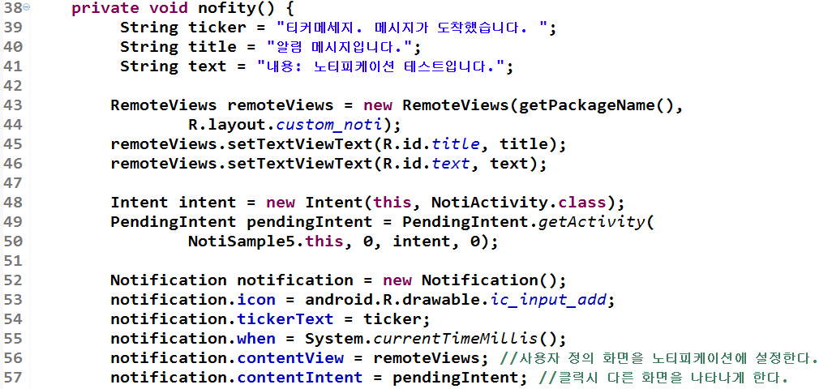

Slide 14
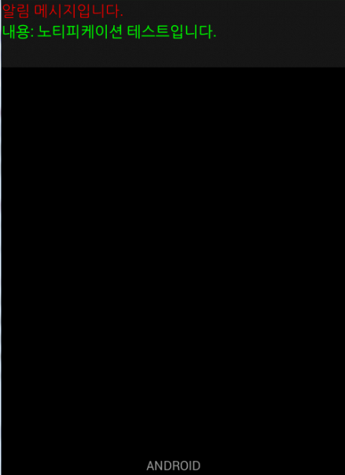

Slide 15
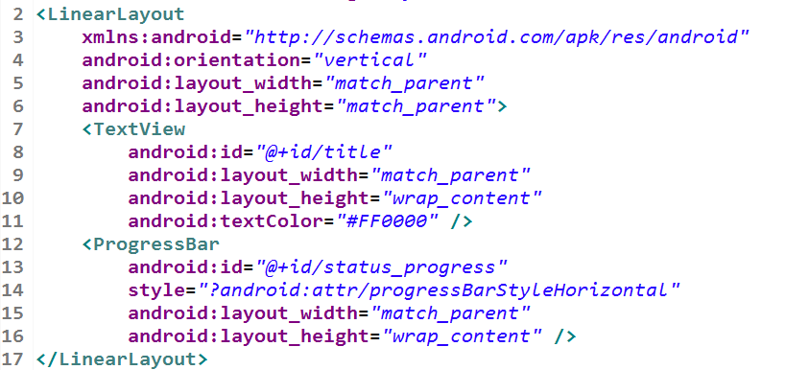
사용자 레이아웃에 상태바 표시하기

Slide 16
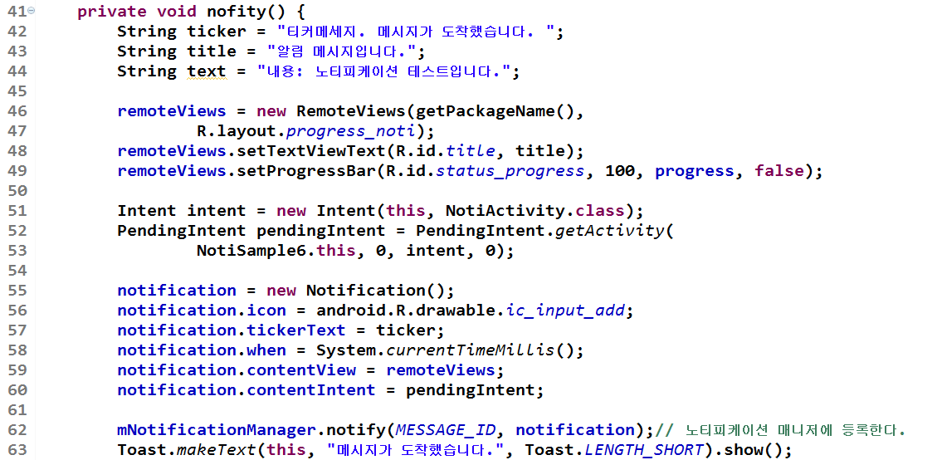

Slide 17
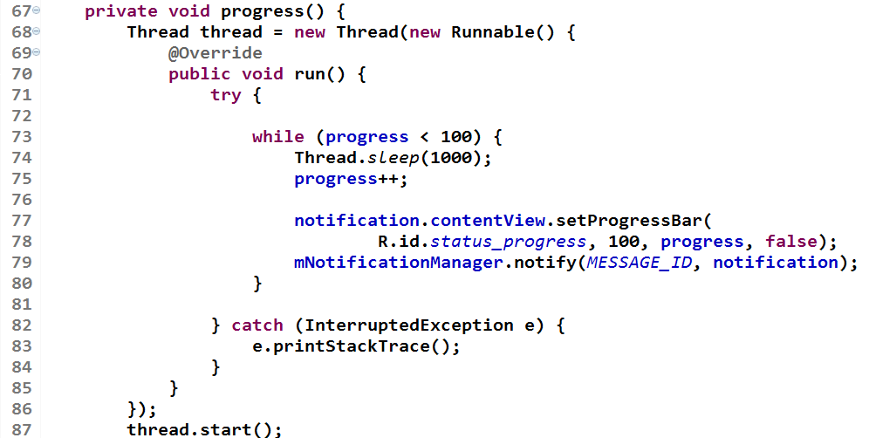

Slide 18
